Slide 1
Численные методы решения плоских задач газовой динамики. Расчет сверхзвукового обтекания круглого цилиндра

Slide 2
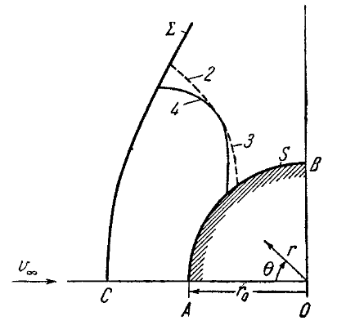

Slide 3
Уравнения плоской вихревой стационарной задачи в полярных координатах

Slide 4
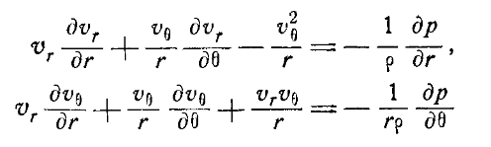








Уравнения движения:
Уравнение неразрывности:
(3)
(1)
Функция тока:
(2)
(4)
Условие адиабатичности:
Уравнение Бернулли:
(5)
(7)
(6)

Slide 5

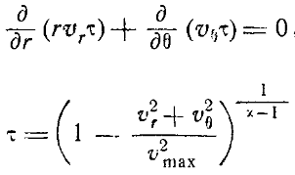


Умножая (1) на pr и используя (3) получим:
(8)
(9)
Используя (4), получим для изменения
вдоль какой-то линии
соотношение:
(10)

Slide 6
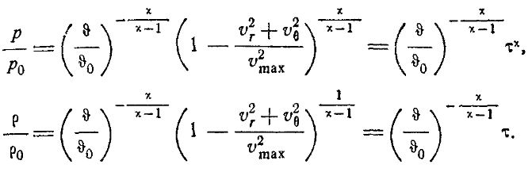
(11)
(12)

Slide 7
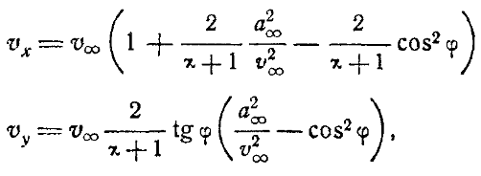
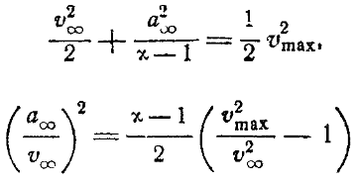
Краевые условия задачи на поверхности разрыва ∑ и на обтекаемом цилиндре S:
(13)
(14)

Slide 8

Сочетая (13), (14) получим:
(15)

Slide 9

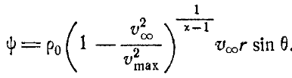


До прохождения разрыва:
На поверхности разрыва:
(16)
При этом, если поверхность ∑ имеет уравнение:
То:
(17)
(18)

Slide 10
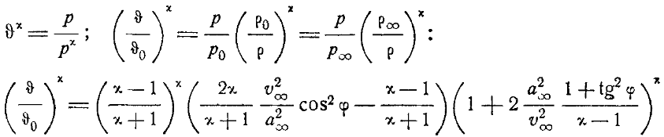

Для определения значений
после прохождения разрыва:
Краевые условия на обтекаемом цилиндре:
(19)

Slide 11
Аппроксимирующая система О. М. Белоцерковского на
основе метода интегральных соотношений А. А. Дородницына.

Slide 12

Разобьём всю область между цилиндром S и поверхностью разрыва ∑ на N полосок, проводя N-1 кривую с уравнениями:
Линии равноудалены на:

Slide 13
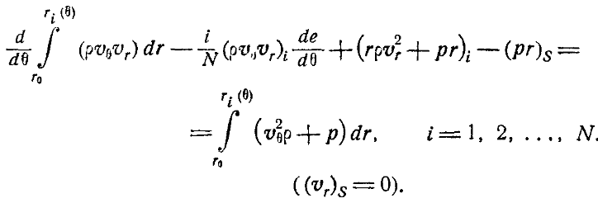
Проинтегрируем обе части уравнения (8) по r вдоль произвольного луча θ = const:

Slide 14
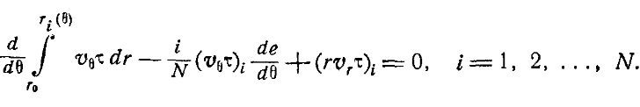
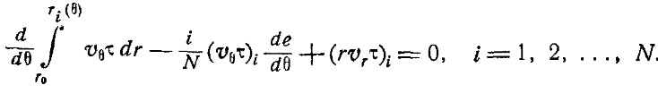
Аналогичная операция для уравнения (9):

Slide 15
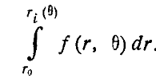
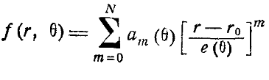

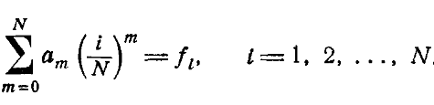
Предыдущие 2 уравнения содержат интегралы вида:
Аппроксимируя теперь любую подынтегральную функцию интерполяционным полиномом по г степени N, принимая за узлы интерполяций границы полос:
Коэффициенты
выразим как:

Slide 16

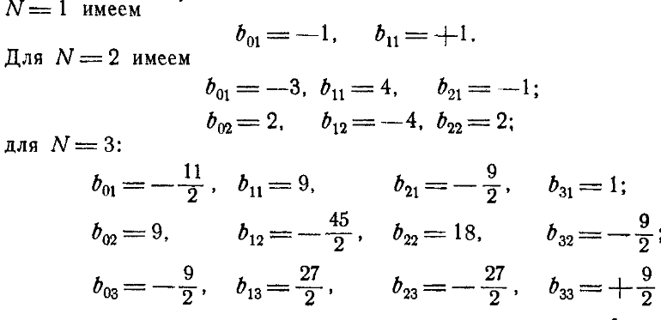

Slide 17
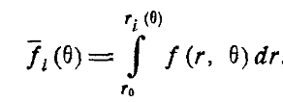
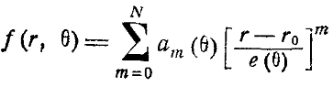
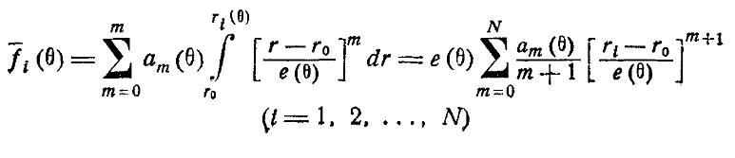

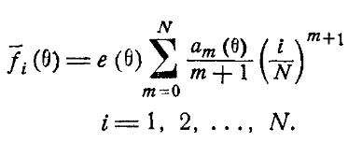
Можем теперь вычислить
С помощью:
или по:

Slide 18
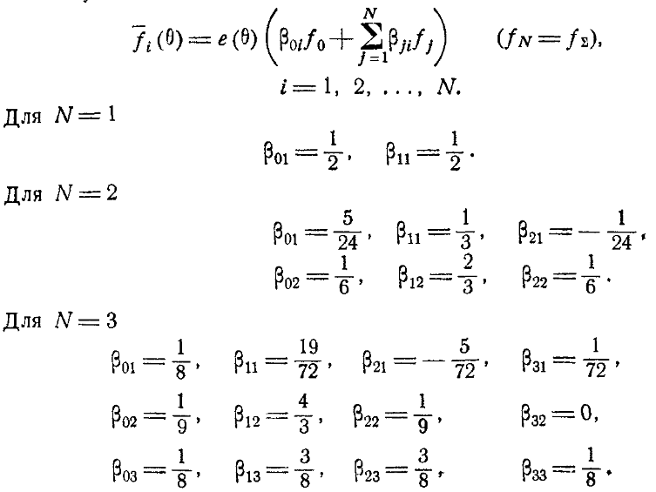

Slide 19
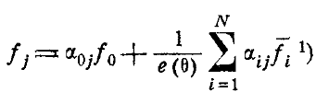

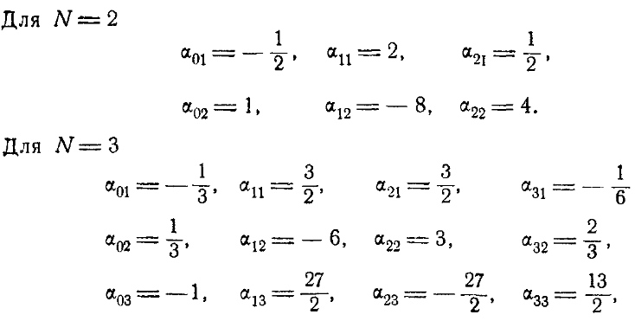

Slide 20
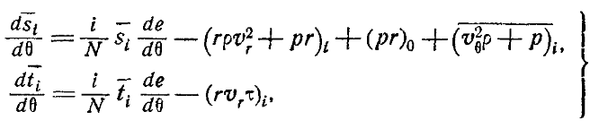




где:
С другой стороны:
Аналогично, для

Slide 21



Получим систему 2N(j=1, …, N) обыкновенных дифференциальных уравнений 1-го порядка, линейную относительно производных.
Система эта будет содержать:
2N + 1 скорости:
N+1 функцию:
функцию:
Всего: 3N + 3 функций

Slide 22



Теперь для получим:
где:

Slide 23





Так как:
То:
С другой стороны:
Поэтому:
Окончательное выражение:

Slide 24
Таким образом мы замкнули задачу: число уравнений будет равно числу искомых функций. При этом краевые условия на теле и ударной волне удовлетворяются автоматически при любом N.

Slide 25
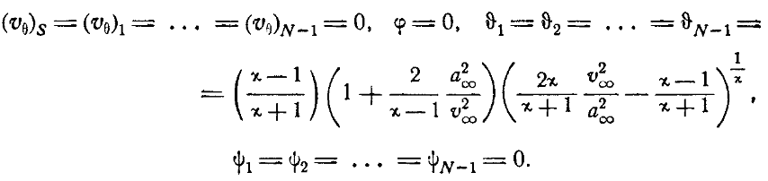

на оси θ = 0:
Неизвестными оказываются:

Slide 26




Мы привели систему к виду, решённому относительно производных:
где:
определяются через:
Используя это, получим:

Slide 27
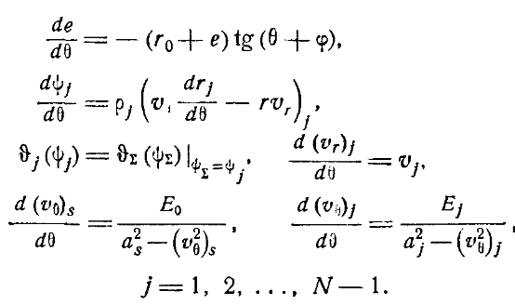

Аппроксимирующую систему в нормальной форме можно записать так:
при:
должно быть:

Slide 28

Проведённый О. М. Белоцерковским анализ особых точек показывает, что в уравнениях (40) особенности будут типа «седла», причём во всей рассматриваемой области интегрирования существует единственное решение, голоморфное всюду и удовлетворяющее условиям как при θ = 0, так и при
Техническая трудность: в особых точках в правых частях уравнений (40) будут неопределенности типа 0/0.

Slide 29
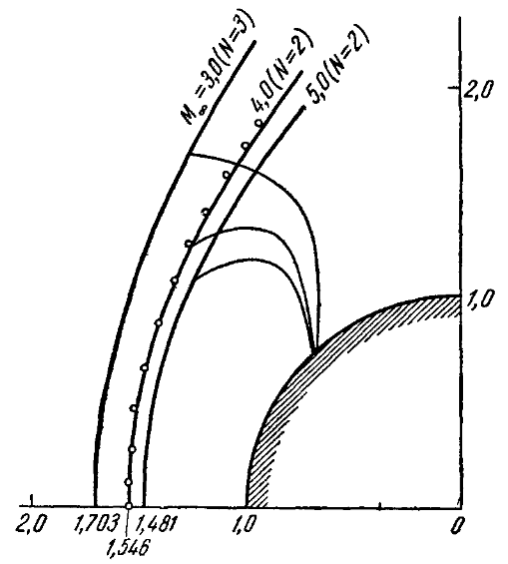

Slide 30
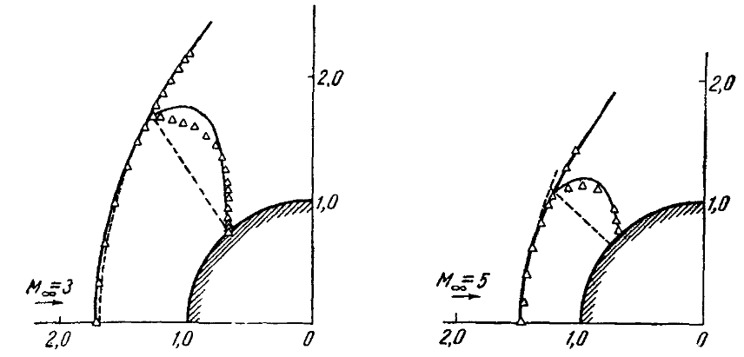

Slide 31
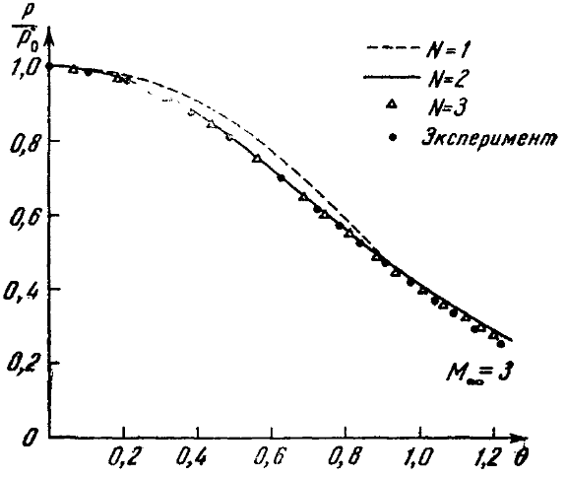

Slide 32


Итог: как видим, уже расчёт по первому приближению даёт в основном правильное положение и форму ударной волны, распределение давления на теле, на волне.
Для определения величин в поле при надо считать по крайней мере три приближения, в то время как при достаточно двух.

